Slide 1
Analyzing and Improving the Image Quality of StyleGAN (Karras, T., Laine. S., Aittala, M., Hellsten, J., Lethinen, J. & Timo A. Proceedings of the IEEE/CVF Conference on Computer Vision and Pattern Recognition. 2020) RAMI LAB. Sang-hyun Kim
Notes:
Impact factor 10.12

Slide 2
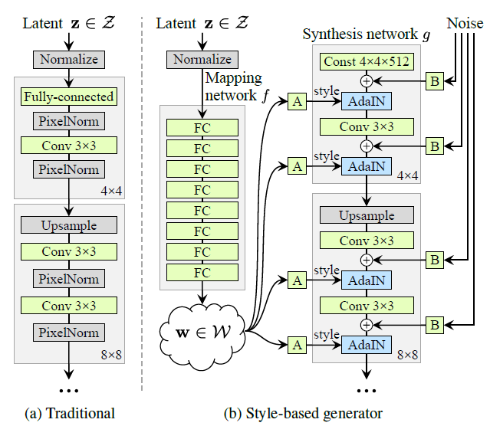
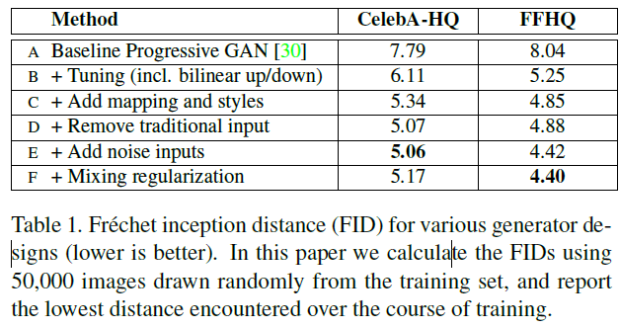
Background
StyleGAN
Progressive GAN ( PG-GAN) 을 기반으로 함.
여러 가지 component를 추가 하는 방식.

Slide 3
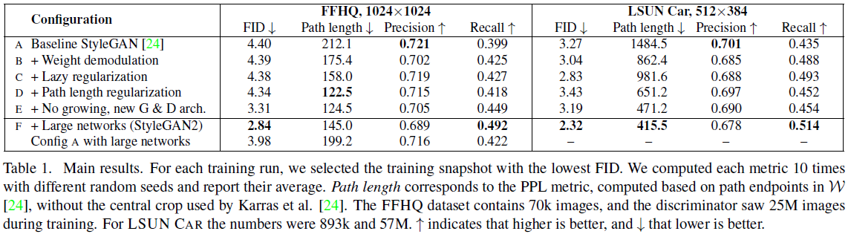
StyleGAN2
StyleGAN2
StyleGAN 을 기반으로 함.

Slide 4
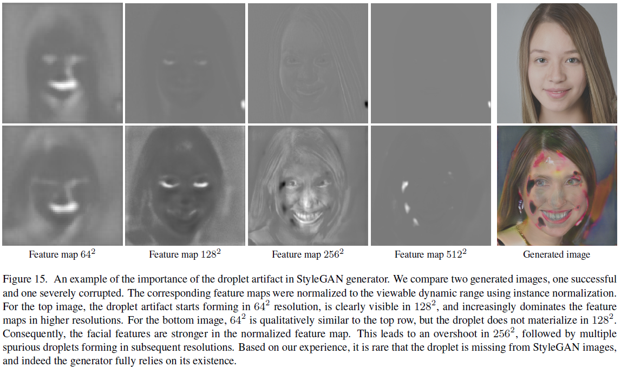
Problem
Droplet artifact
최종 결과물에 물방울 무늬 같은 noise가 반복해서 나타나는 현상

Slide 5
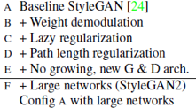
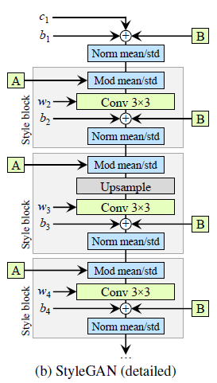
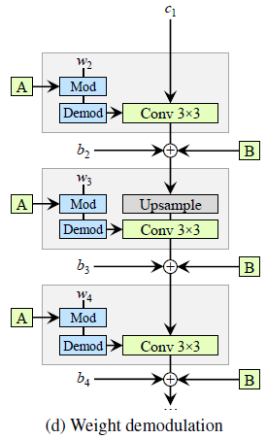


B. Weight demodulation
AdaIN (Adaptive Instance Normalization)
Conv layer와 Conv layer간의 사이의 관계를 방해.
Modulation:
Demodulation:

Slide 6
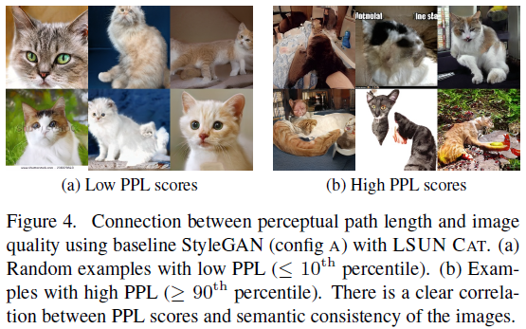
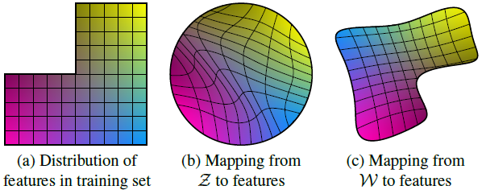
D. Perceptual Path Length
PPL (Perceptual Path Length)
이미지가 ‘지각적(perceptual)’으로 부드럽게 바뀌었는지 나타내는 지표.

Slide 7
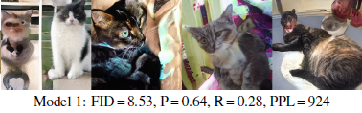
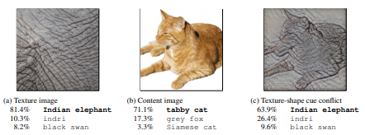
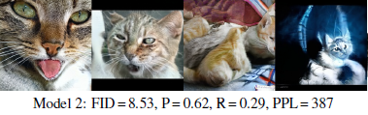
D. Perceptual Path Length (Cont.)
PPL (Perceptual Path Length)
PPL은 낮을 수록 좋은 이미지.
PPL이 FID, Precision, recall에 비해서 인간의 관점에서 더 좋은 이미지를 detect하는데 유용하게 사용.
Reference: https://arxiv.org/pdf/1811.12231.pdf

Slide 8


D. Path Length Regularization & C. Lazy Regularization
Path Length Regularization
$J_{w}$: Jacobian matrix, W space에서 weight의 derivation
y: random image
a: training 이 진행 됨에 따라 변하는 이동 평균
Lazy Regularization
여러 regularization의 적용은 계산적으로 오버헤드가 있기 때문에, 16 배치마다 한 번씩 적용.

Slide 9
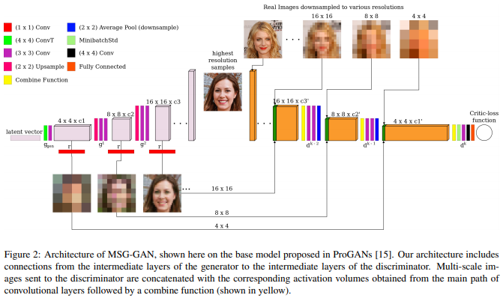
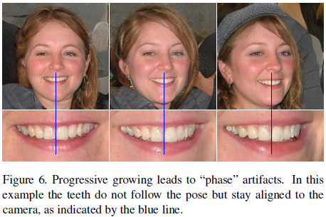
E. Phase artifact
Problem
이빨이나 눈동자 같은 부분에서 disentanglement가 자연스럽지 않은 현상.
Solution
MSG-GAN architecture !!!
Reference: https://arxiv.org/pdf/1903.06048.pdf

Slide 10
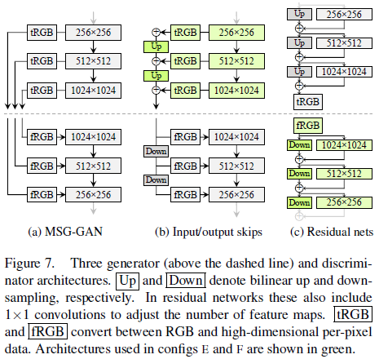
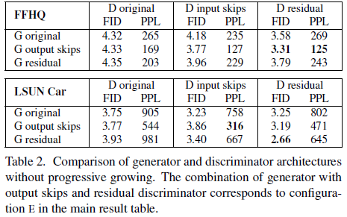
E. Phase artifact (cont.)
Problem
이빨이나 눈동자 같은 부분에서 disentanglement가 자연스럽지 않은 현상.

Slide 11
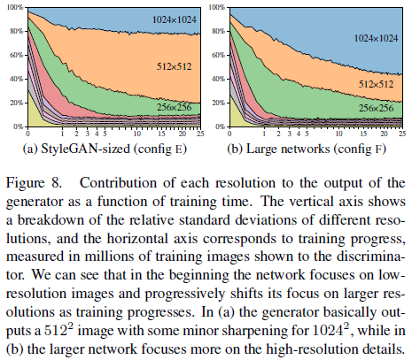
F. Large Networks
StyleGAN + MSG-GAN architecture
Contribution: 512 x 512 > 1024 x 1024
Large network
Contribution: 512 x 512 < 1024 x 1024

Slide 12
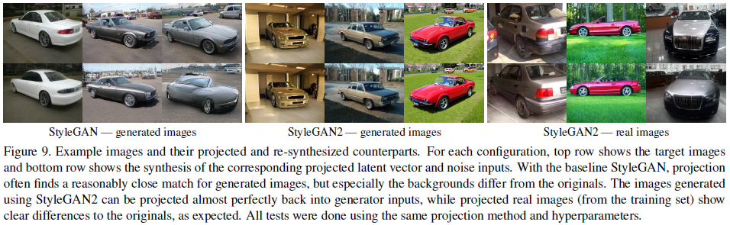
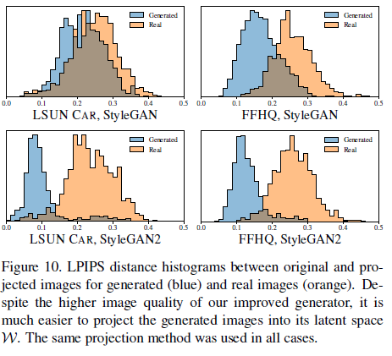
Projection of images to latent space
Real Image or Generated Image

Slide 13
Conclusion
StyleGAN 개선
Droplet artifact을 제거하기 위해 AdaIN 대신 Weight modulation 제시
Progressive Growing을 제거
Large Network

Slide 14
THANK YOU!!!

Slide 15
Q & A

